Slide 1
Determinantes
TÍTULO DA AULA
FONTE CALIBRI 60 (TAMANHO MÁX.) BOLD.
(O tamanho da fonte pode variar dependendo da quantidade de caracteres, se for necessário pode dividir o título em duas linhas. O importante é utilizar o bom senso)
NOME DO PROFESSOR
NOME DO PROFESSOR
FONTE CALIBRI 35 (TAMANHO MÁX) REGULAR
(O tamanho pode variar se o tamanho do título for menor que 60 o ideal é que o nome do professor seja menor que o título)
Prof. Dr. Pedro Belchior

Slide 2
Aula 3
SUBTÍTULO OU DESTAQUES
FONTE CALIBRI 50 COR (TAMANHO MÁX.)
(O tamanho da fonte pode variar dependendo da quantidade de caracteres.)
Propriedades de Determinantes

Slide 3




Nesta Aula...
TÍTULO
FONTE CALIBRI 45 (TAMANHO MÁX.)
(O tamanho da fonte pode variar dependendo da quantidade de caracteres.)

Slide 4
Propriedades
TÍTULO
FONTE CALIBRI 45 (TAMANHO MÁX.)
(O tamanho da fonte pode variar dependendo da quantidade de caracteres.)

Slide 5
Esboço
TÍTULO
FONTE CALIBRI 45 (TAMANHO MÁX.)
(O tamanho da fonte pode variar dependendo da quantidade de caracteres.)

Slide 6
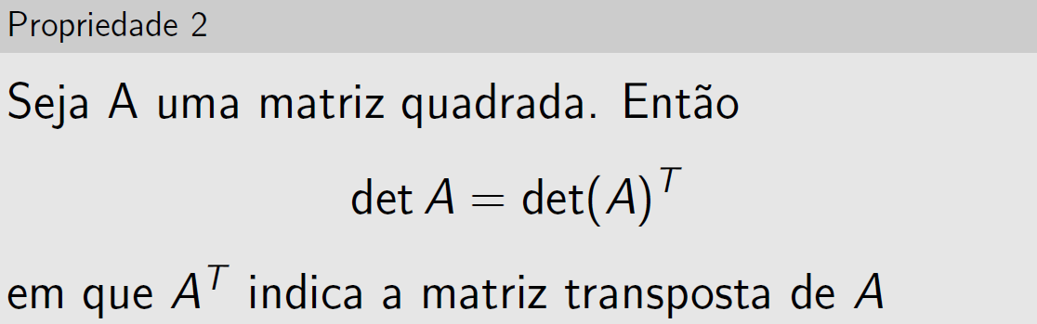
Propriedades
TÍTULO
FONTE CALIBRI 45 (TAMANHO MÁX.)
(O tamanho da fonte pode variar dependendo da quantidade de caracteres.)

Slide 7
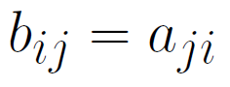
Esboço
TÍTULO
FONTE CALIBRI 45 (TAMANHO MÁX.)
(O tamanho da fonte pode variar dependendo da quantidade de caracteres.)

Slide 8
Propriedades
TÍTULO
FONTE CALIBRI 45 (TAMANHO MÁX.)
(O tamanho da fonte pode variar dependendo da quantidade de caracteres.)

Slide 9


Esboço
TÍTULO
FONTE CALIBRI 45 (TAMANHO MÁX.)
(O tamanho da fonte pode variar dependendo da quantidade de caracteres.)
Constante

Slide 10
Propriedades
TÍTULO
FONTE CALIBRI 45 (TAMANHO MÁX.)
(O tamanho da fonte pode variar dependendo da quantidade de caracteres.)
A razão disto é imediata.
O que acontece ao se trocar duas linhas de uma matriz ?
Observe que alteramos a paridade do número Inversões dos índices
Portanto trocamos o sinal dos termos.

Slide 11
Propriedades
TÍTULO
FONTE CALIBRI 45 (TAMANHO MÁX.)
(O tamanho da fonte pode variar dependendo da quantidade de caracteres.)

Slide 12

Propriedades
TÍTULO
FONTE CALIBRI 45 (TAMANHO MÁX.)
(O tamanho da fonte pode variar dependendo da quantidade de caracteres.)
$$B=A$$

Slide 13
Propriedades
TÍTULO
FONTE CALIBRI 45 (TAMANHO MÁX.)
(O tamanho da fonte pode variar dependendo da quantidade de caracteres.)

Slide 14

Esboço
TÍTULO
FONTE CALIBRI 45 (TAMANHO MÁX.)
(O tamanho da fonte pode variar dependendo da quantidade de caracteres.)
Constante
$$k^{n}$$

Slide 15
Propriedades
TÍTULO
FONTE CALIBRI 45 (TAMANHO MÁX.)
(O tamanho da fonte pode variar dependendo da quantidade de caracteres.)

Slide 16
Esboço
TÍTULO
FONTE CALIBRI 45 (TAMANHO MÁX.)
(O tamanho da fonte pode variar dependendo da quantidade de caracteres.)

Slide 17
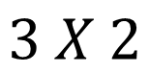
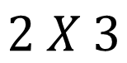
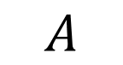


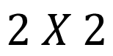
Observação
TÍTULO
FONTE CALIBRI 45 (TAMANHO MÁX.)
(O tamanho da fonte pode variar dependendo da quantidade de caracteres.)
As matrizes A e B precisam ser quadradas
$$AB$$
$$A$$
$$B$$
$$2 X 2$$
$$2 X 3$$
$$3 X 2$$
Não existe o Determinante de A e B

Slide 18
Propriedades
TÍTULO
FONTE CALIBRI 45 (TAMANHO MÁX.)
(O tamanho da fonte pode variar dependendo da quantidade de caracteres.)

